Slide 1

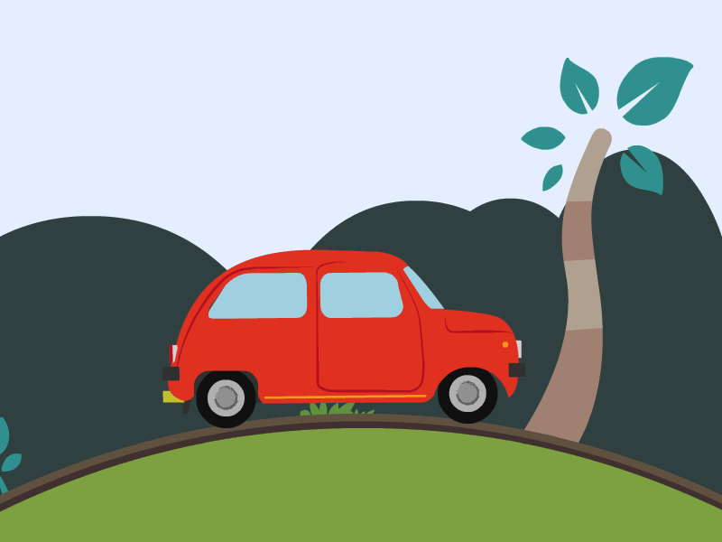
Pozdravljeni petošolci!
Napočil je četrtek, ko se bomo pri uri glasbene umetnosti srečali na malce drugačen način.
Kot pravimo po moderno, „na daljavo“.
Urice z ljudskimi plesi bodo še malce počakale, mi pa bomo naše popotovanje po Sloveniji nadaljevali.

Slide 2
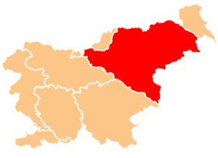
ŠTAJERSKA
Naša naslednja „postaja“ je

Slide 3
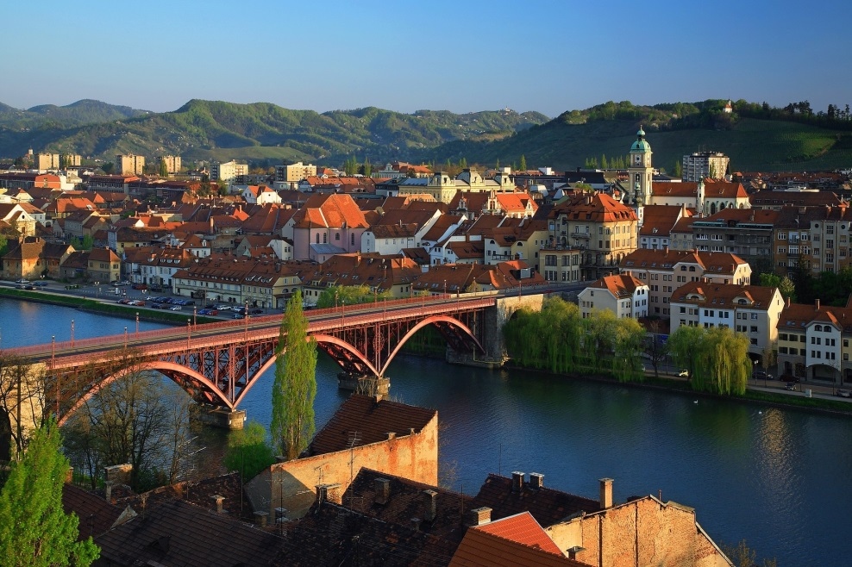
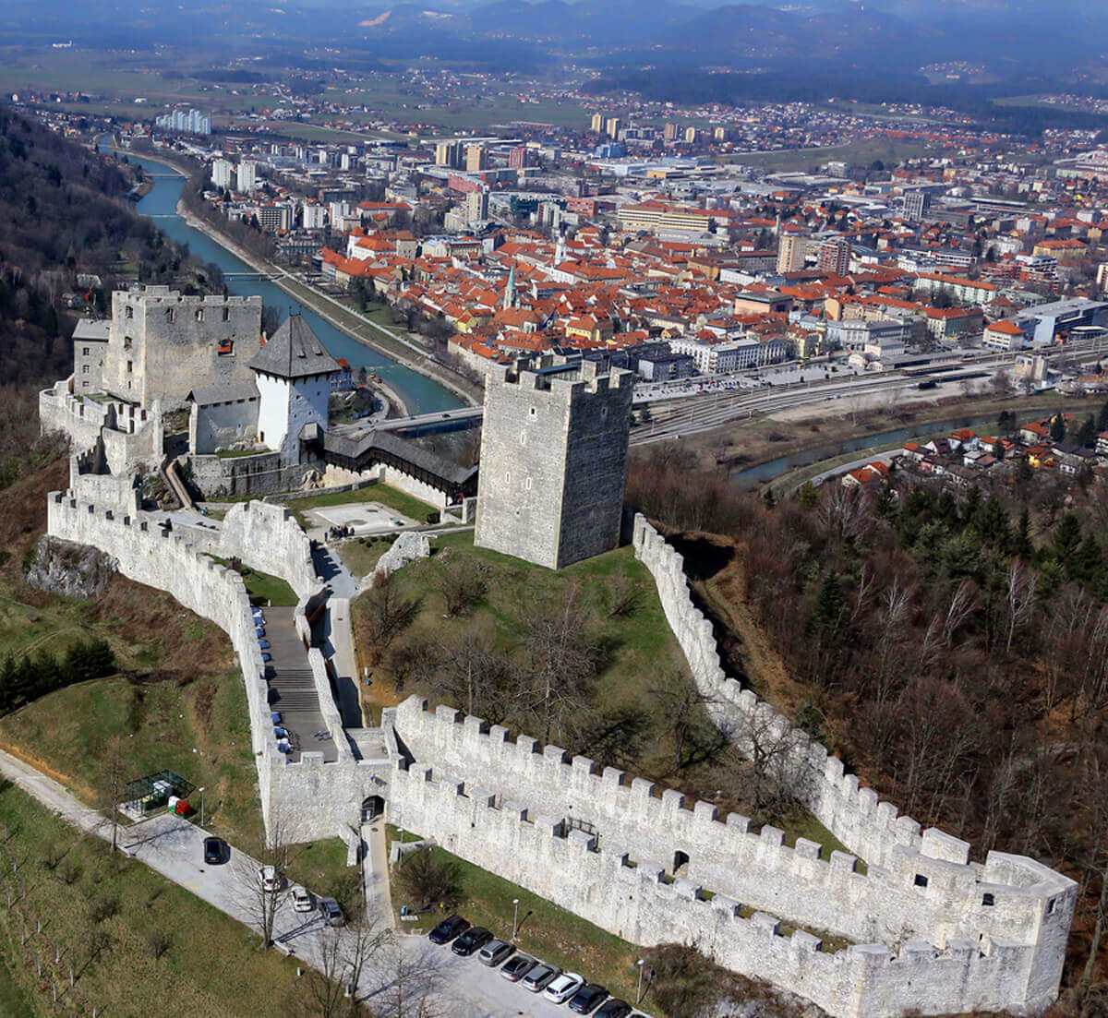
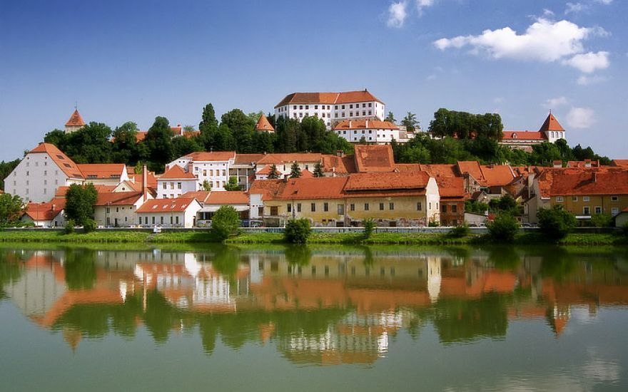
Prepoznaš katero izmed večjih mest Štajerske?
MARIBOR
CELJE
PTUJ

Slide 4
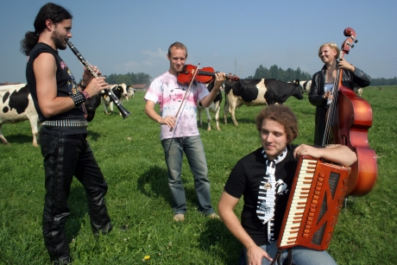

V enem prejšnjih razredov si se učil(a) šaljivo pesmico, s prav posebnim besedilom, v narečju.
Prisluhni ji v izvedbi slovenske skupine JARARAJA, katera je prepoznavna prav po svojih posebnih izvedbah slovenskih ljudskih pesmi.
POVABI NA PLES NEKOGA, KI JE TA TRENUTEK POLEG TEBE
☺

Slide 5
PONOVIVA BESEDILO
FSE KAJ LAZI
(Prlekija)
FSE KAJ LAZI PO TEM SVETI
NAPNI VÜHA ZLO:
KAJ BOŠ ČÜLA ZAJ ZAPETI
PESEM VISOKO.
TRALALA, TRALALA,…
TOTA PESEM PODVÜČILA
BO VAS FSE OKROG:
KAŠNA ČENČA SEN JA BIA
ŽE OD MLADIH NOG.
TRALALA…
JANKA – srajška
DERE – Ko sem
DERE SEN ŠE V JANKI SKAKA
TE JE LÜŠTNO BLO.
KOLCA F HIŠI SEN POTAKA,
VARVA MAČKICO.
TRALALA….
HLAČE MOGA SEN GLODATI
F ŠOLI SEDEM LET.
NAFČA SEN SE NEKAJ BRATI,
ŠTETI DO DESET.
TRALALA,…
NAFČA - naučil
ČIČ – prebivalec pokrajine med Slovenijo in Hrvaško
ČE PA VIDEL SEN CIGANA
ALI ČIČA, JOJ.
TE SEN BEŽA KAK PODGANA
F PARNO AL ZA GNOJ.
TRALALA,…
PARNA – lestvi podobna ograda v hlevu, izza katere živina puli seno
FTIČ – ptič
ZAJ STE ČÜLI POSLUŠAFCI
KAKŠEN SEN JA FTIČ,
VÜHA MAM KA STARI ZAFCI,
SAMO V GLAVI NIČ.
TRALALA,…
VÜHA – ušesa

Slide 6
V naslednjem delu boš zapel(a) pesmico ob spremljavi.
S klikom na zvočnik boš zaslišal(a) glasbo.
Na začetku pesmice je uvodni inštrumentalni del, nato med vsako kitico sledi inštrumentalna medigra.

Slide 7
ZAPOJMO ☺
FSE KAJ LAZI
(Prlekija)
FSE KAJ LAZI PO TEM SVETI
NAPNI VÜHA ZLO:
KAJ BOŠ ČÜLA ZAJ ZAPETI
PESEM VISOKO.
TRALALA, TRALALA,…
TOTA PESEM PODVÜČILA
BO VAS FSE OKROG:
KAŠNA ČENČA SEN JA BIA
ŽE OD MLADIH NOG.
TRALALA…
DERE SEN ŠE V JANKI SKAKA
TE JE LÜŠTNO BLO.
KOLCA F HIŠI SEN POTAKA,
VARVA MAČKICO.
TRALALA….
HLAČE MOGA SEN GLODATI
F ŠOLI SEDEM LET.
NAFČA SEN SE NEKAJ BRATI,
ŠTETI DO DESET.
TRALALA,…
ČE PA VIDEL SEN CIGANA
ALI ČIČA, JOJ.
TE SEN BEŽA KAK PODGANA
F PARNO AL ZA GNOJ.
TRALALA,…
ZAJ STE ČÜLI POSLUŠAFCI
KAKŠEN SEN JA FTIČ,
VÜHA MAM KA STARI ZAFCI,
SAMO V GLAVI NIČ.
TRALALA,…

Slide 8
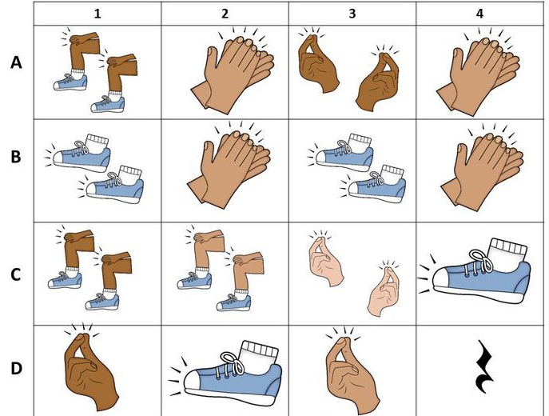
Za uvodni inštrumentalni del in medigre si zamisli in oblikuj svojo spremljavo z lastnimi inštrumenti.
Oglej si primer spremljave z lastnimi inštrumenti. Če sta v sličici dve nogi, na dobo zaigraj dve osminki, če je ena noga, jo izvajaj kot četrtinko.
Poskusi izvajati 4-dobni ritem po tem zapisu. Klikni na zvočnik in sledi ritmu.
Počasneje
Četrtinska pavza
Hitreje ☺
Za bolj pregledno vajo nadaljuj na naslednji strani

Slide 9
POZOR! Temnejša slika – glasnejše izvajanje in obratno…
Vsak zvočnik ti prinaša hitrejši ritem. Ne prehitevaj ☺

Slide 10
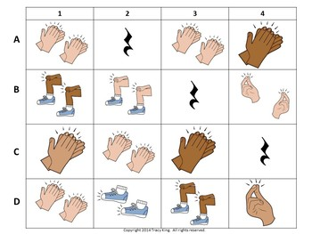

Slide 11
Še malce težja naloga. K spremljavi združi obe slikovno predstavljeni spremljavi z lastnimi inštrumenti. Nič se ne huduj,če ne bo šlo. Bo pa veliko smeha in zabave ☺

Slide 12
In sedaj na delo!
Oblikuj svojo spremljavo z lastnimi inštrumenti in jo izvajaj na uvodnem inštrumentalnem delu in medigrah.

Slide 13
ZAPOJMO ☺
FSE KAJ LAZI
(Prlekija)
FSE KAJ LAZI PO TEM SVETI
NAPNI VÜHA ZLO:
KAJ BOŠ ČÜLA ZAJ ZAPETI
PESEM VISOKO.
TRALALA, TRALALA,…
TOTA PESEM PODVÜČILA
BO VAS FSE OKROG:
KAŠNA ČENČA SEN JA BIA
ŽE OD MLADIH NOG.
TRALALA…
DERE SEN ŠE V JANKI SKAKA
TE JE LÜŠTNO BLO.
KOLCA F HIŠI SEN POTAKA,
VARVA MAČKICO.
TRALALA….
HLAČE MOGA SEN GLODATI
F ŠOLI SEDEM LET.
NAFČA SEN SE NEKAJ BRATI,
ŠTETI DO DESET.
TRALALA,…
ČE PA VIDEL SEN CIGANA
ALI ČIČA, JOJ.
TE SEN BEŽA KAK PODGANA
F PARNO AL ZA GNOJ.
TRALALA,…
ZAJ STE ČÜLI POSLUŠAFCI
KAKŠEN SEN JA FTIČ,
VÜHA MAM KA STARI ZAFCI,
SAMO V GLAVI NIČ.
TRALALA,…

Slide 14
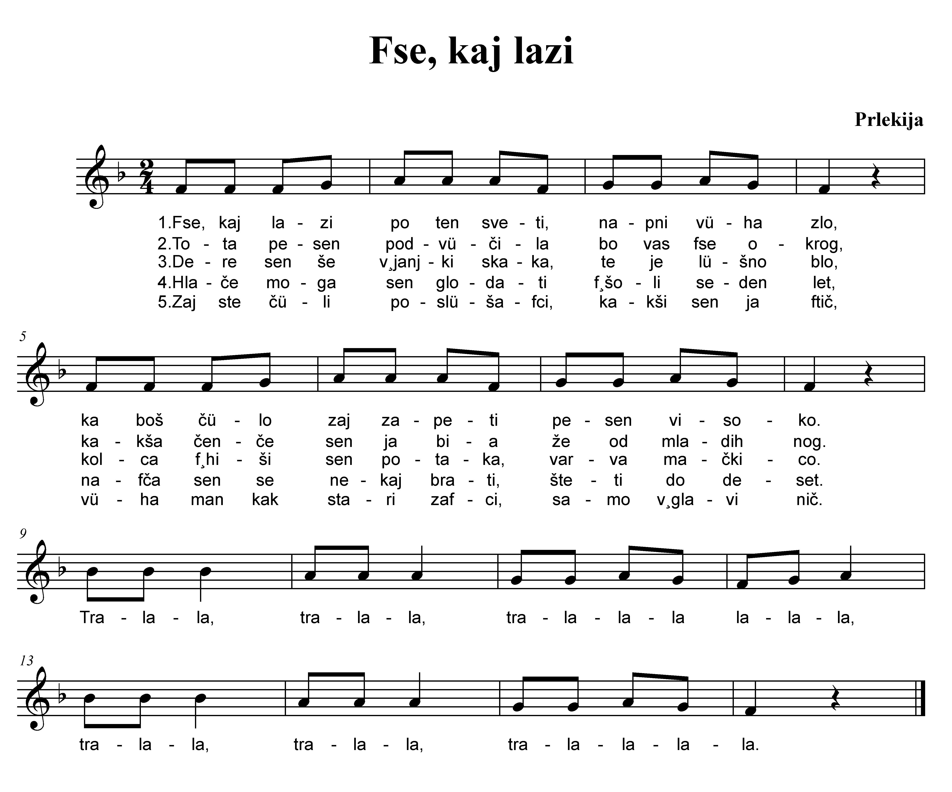
Za vse ki pogrešate glasbeno šolo ♪

Slide 15
Toliko za danes
Pridno vadite, prihodnji teden pa novim glasbenim dogodivščinam naproti
Na uho povedano….še vedno se bomo potepali po Štajerski
Srečno!

